Slide 1

22年至诚相伴,只因信赖
——专业LED供应商，致力于成为智慧家庭、智能家电显示控制领域解决方案的引领者
2020年3月

Slide 2
至诚相伴,只因信赖
目录
1
公司简介
2
发展历程
3
发展方向
4
公司产品

Slide 3
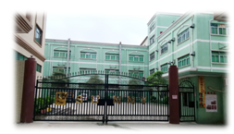
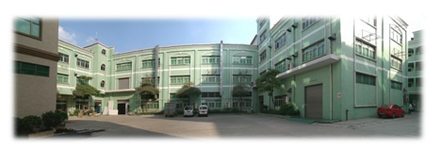
公司简介
Sunny LED 东莞市翔光光电科技有限公司 创立于1997年11月，总投资额8000万元，厂房总面积超过一万余平方米，年度产值总额超过人民币三亿元。在20余年耕耘之下，率先引进国际尖端技术，发展为先进LED行业中集齐发光元件、显示屏模块、照明模块等应用产品上下游垂直整合的集团型企业。
公司自成立以来，非常注重技术创新、新产品的研发以及产品品质，引进台湾亿光及国际先进技术，并聘请有前科锐、Philips等封装专家为常年顾问。翔光坚信精密的生产设备是优质制造的基础，核心生产设备均来自美国ASM、日本MUSASHI等国际一流厂商，生产自动化程度达90%以上，处于行业领先水平。
公司先后被认定为优秀供应商（中山华帝、朗科智能等）、广东省高新技术企业等称号
品质至上 追求卓越 持续提供客户满意的产品及服务

Slide 4
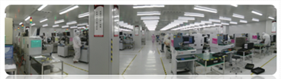
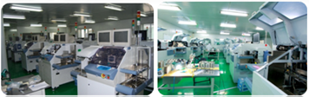
公司简介
公司一直致力于专业的LED匹配技术支持，逐步完善光电产品、LED显示模组、LED照明模块在家电及通信行业领域的应用，并不断投入各项新产品试制，一直处于同行领先。年产量超过3500KK点。并积极推展智慧家庭、智能家电及中高端通讯行业中显示模组解决方案及智能照明模块解决方案的应用。
公司与海尔、海信、美的、华帝、九阳、TCL等国内知名家电品牌制造商，与普联、双翼、海信宽带、瑞斯康达等众多知名通讯企业建立了长期合作关系，我们始终坚持以客户为中心，品质至上的经营理念，为客户持续提供优质的产品和服务。公司已在深圳、东莞、顺德、合肥、青岛等地建立营销网络，在美国设立了一个办事处。
品质至上 追求卓越 持续提供客户满意的产品及服务

Slide 5
至诚相伴,只因信赖
目录
1
公司简介
2
发展历程
3
发展方向
4
公司产品

Slide 6

1997年深圳旭翔电子成立
公司成长历程
The growth process of
2004年量产SMD系列LED，引进国外先进技术
2006年通过ISO9001:2001/ISO14000,TS16949品质保证
2007年全面批量生产高端照明用器件
2009年致力于成为家电行业战略合作伙伴，为多家知名品牌提供优质服务
2012年搬迁至东莞，成立东莞翔光光电
2014年翔光进一步扩大产能，建立拥有4栋厂房的完整工业园
2016年翔光整合相关技术资源，建立高端品牌显示模组技术研发中心并推广应用
2018年致力于成为智慧家庭、智能家电显示控制领域解决方案的引领者
品质至上 追求卓越 持续提供客户满意的产品及服务

Slide 7

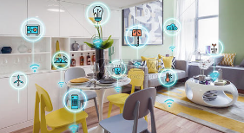
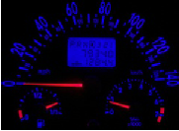
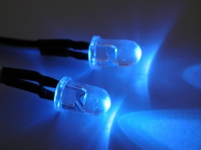
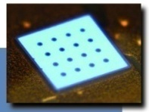

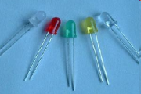
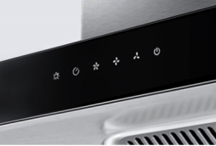
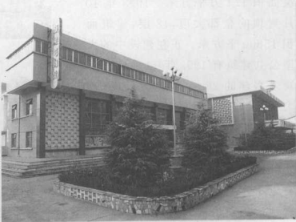



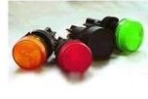
行业发展及公司战略节点
2015
行业公司布局物联网智能家居生态圈
1995
行业将蓝光LED应用到汽车仪表盘
1993
行业公司诞生第一颗GaN蓝光LED
1999
LUMILEDS发表
功率型LED
2006
行业公司
发布首颗照明级LED
2009
物联网领域迅速发展
2001
在工业指示领域与施耐德展开深入合作
2007
大批量生产高端照明用器件
2009致力于家电行业战略合作伙伴
2012
迁厂东莞，成立东莞翔光光电
2014
翔光进一步扩大产能
2004
量产SMD系列LED
2016
建立高端家电品牌显示模组R&D中心
2018
智能家电显示控制解决方案引领者
1997
深圳旭翔电子
成立
2006
通过 ISO9001:2001 /ISO14000， TS16949品质保证。
品质至上 追求卓越 持续提供客户满意的产品及服务

Slide 8
战略方向
从产品主导向
客户体验转型
全员品质理念
提升企业价值
战略方向
以设计能力
提升客户竞争力
品质至上 追求卓越 持续提供客户满意的产品及服务

Slide 9
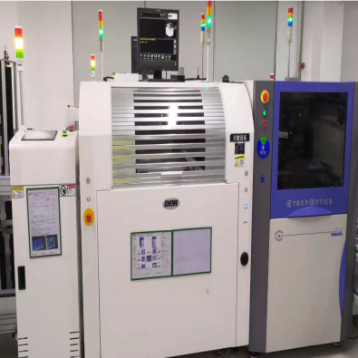
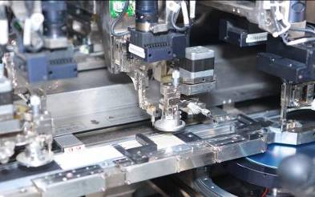
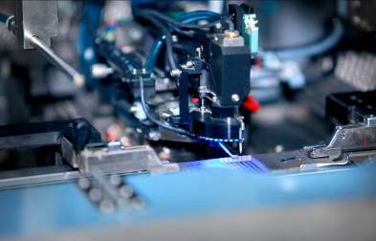


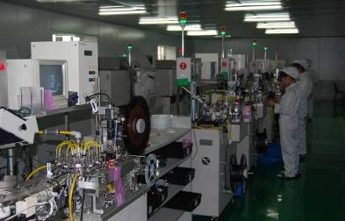

垂直整合发展的研发&制造能力
全自动固晶、焊线、测试、编带
PCBA贴片线、回流焊、波峰焊
AOI测试
光电器件、模块
大小积分球、高低温测试设备、恒温很湿及冷热冲击
SMD /LAMP LED
LED display tube
Lighting panel
LED Light Bar
LED DISPLAY MODULE
PCBA
品质至上 追求卓越 持续提供客户满意的产品及服务

Slide 10
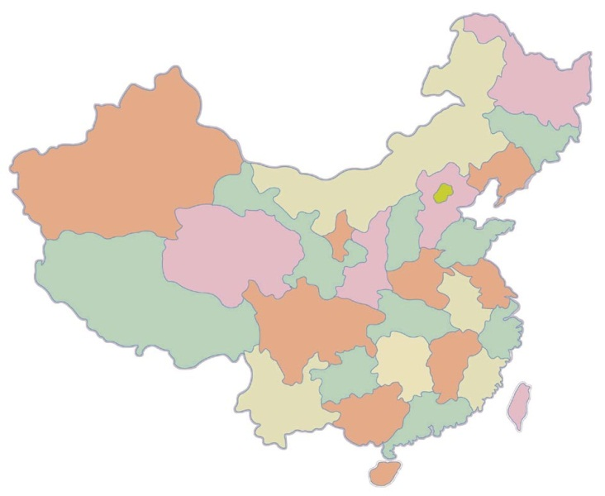
全球布局
东莞总部，杭州新厂
5家办事处分布在中国LED三大产业集群带内
1 家驻外机构
办公室
生产基地
美国
加州，海沃德（Hayward）
青岛
合肥
杭州
东莞
顺德
深圳
海外办事处
大中华区5家办事处
品质至上 追求卓越 持续提供客户满意的产品及服务

Slide 11
经营收入的快速增长
2019年总营业收入约3.2亿元；
战略集中后新的客户群体选择。
品质至上 追求卓越 持续提供客户满意的产品及服务

Slide 12












主要品牌客户群
翔光光电拥有众多品牌客户群；
是LED产业链条上的重要一环。
家电领域
通讯领域
品质至上 追求卓越 持续提供客户满意的产品及服务

Slide 13
至诚相伴,只因信赖
目录
1
公司简介
2
发展历程
3
发展方向
4
公司产品

Slide 14


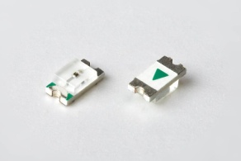

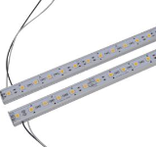
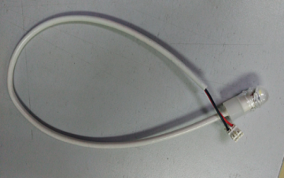

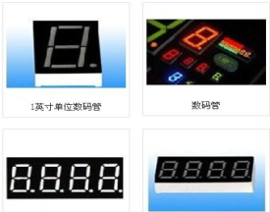
发展方向
从元器件→模组化→整体解决方案
硬件&软件结合发展
寻找利基市场的发展并形成具有规模优势的体量
整体解决方案
模组化
元器件
品质至上 追求卓越 持续提供客户满意的产品及服务

Slide 15
至诚相伴,只因信赖
目录
1
公司简介
2
发展历程
3
发展方向
4
公司产品

Slide 16
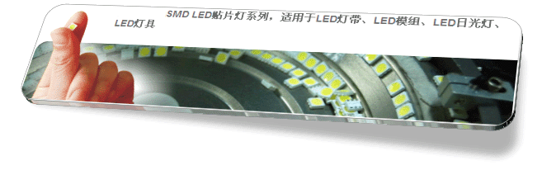
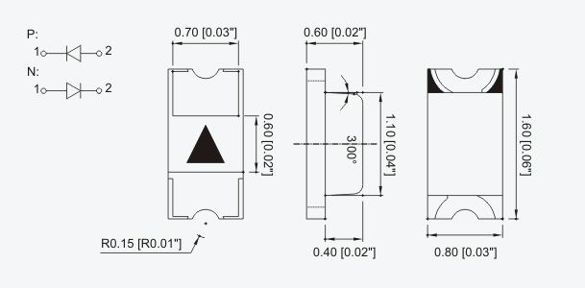
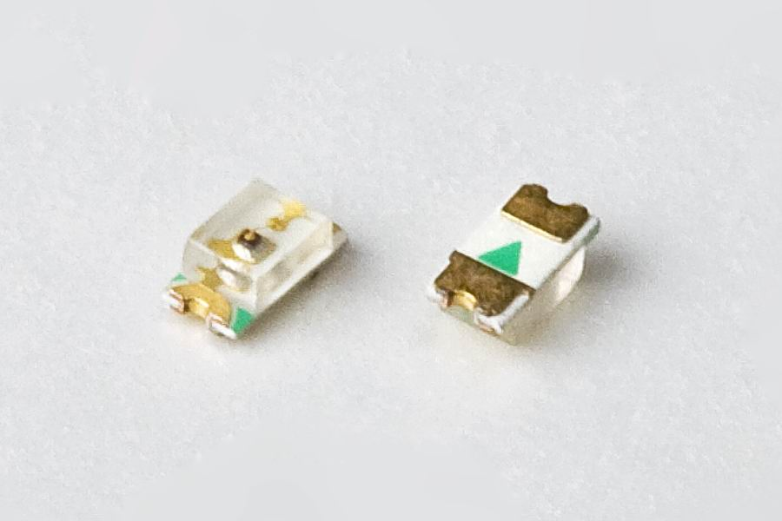
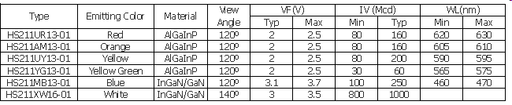
SMD LED
品质至上 追求卓越 持续提供客户满意的产品及服务

Slide 17
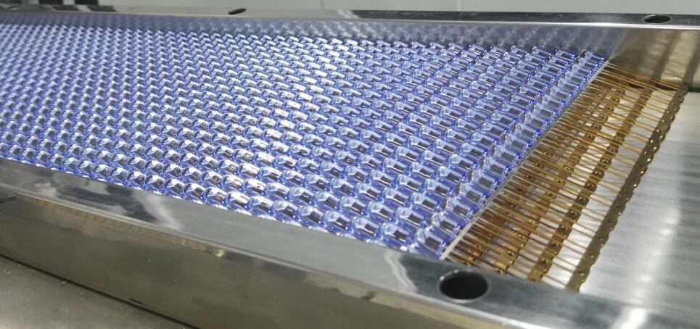

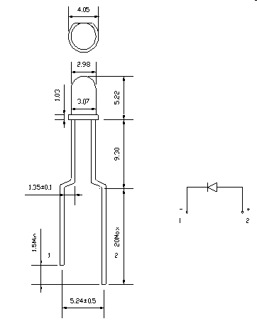
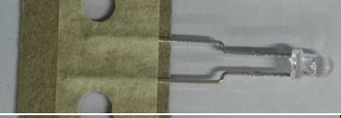
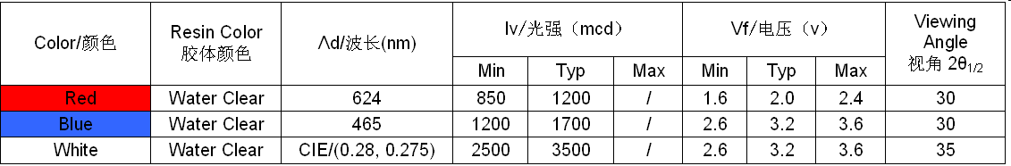
3mm Round Type lamp /φ3圆头成型直插灯
品质至上 追求卓越 持续提供客户满意的产品及服务

Slide 18
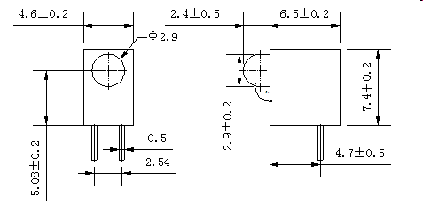

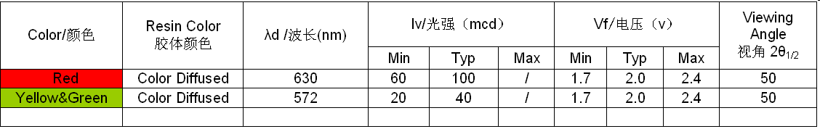
3mm single lamp suite /φ3单灯套件
品质至上 追求卓越 持续提供客户满意的产品及服务

Slide 19

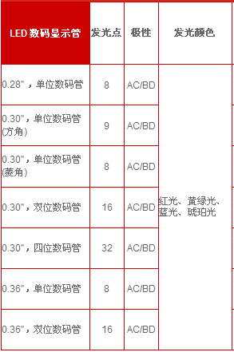
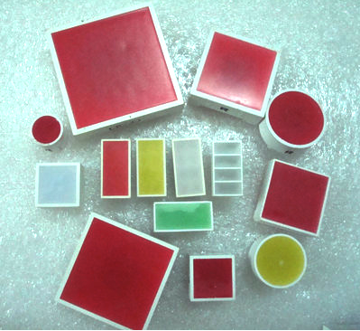

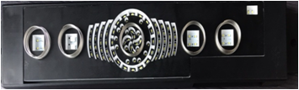

LED平面管、数码管及显示模组
品质至上 追求卓越 持续提供客户满意的产品及服务

Slide 20
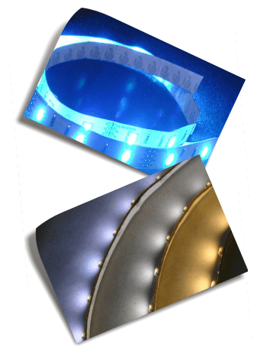
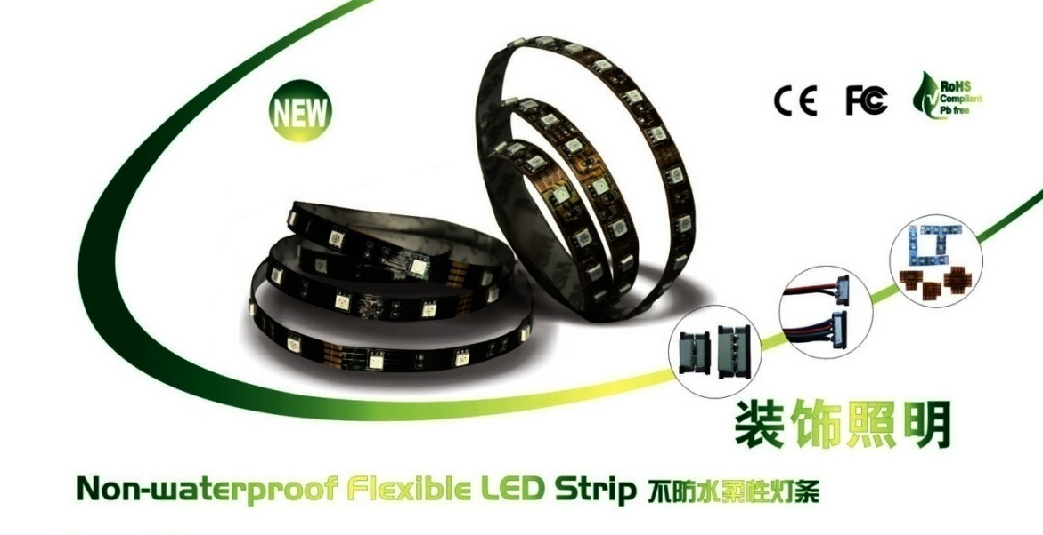
LED 灯条、灯带等照明模块
品质至上 追求卓越 持续提供客户满意的产品及服务

Slide 21
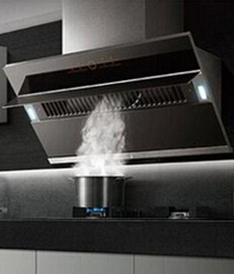
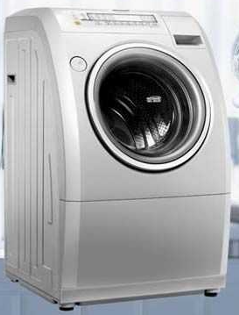
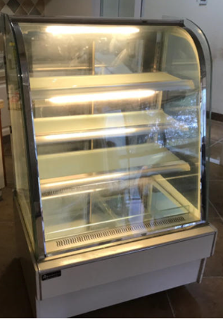
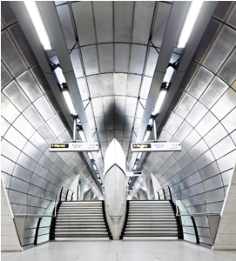



LED照明模块应用
HomeL ighting
Business Lighting
Area Lighting
LED Light Module
LED Light Bulb
LED Light Bar
LED Tube
品质至上 追求卓越 持续提供客户满意的产品及服务

Slide 22

翔光光电、信赖相伴
在建立百年企业的路程上，翔光刚刚迈出了一小步，22年的行业历练，让我们对于走好将来的路途更多了一份底气与自信。希望能够对我司的产品和服务提出需求重点，欢迎您的指导，谢谢！
品质至上 追求卓越 持续提供客户满意的产品及服务

